Slide 1

PROGETTO PCS
Discrete Fracture Network
s295461 Stefano Foglietti
s283463 Davide Provenzano
s284671 Sara Ilaria Maria Totino

Slide 2

INTRODUZIONE E PRESENTAZIONE DEL PROGETTO
Il progetto richiede di analizzare un Discrete Fracture Network (DFN), un sistema di fratture rappresentate da poligoni che si intersecano nello spazio tridimensionale. Ogni frattura è un poligono convesso definito da vertici ordinati e le intersezioni tra fratture (tracce) sono segmenti condivisi da esattamente due fratture. Nella prima parte abbiamo implementato la lettura di un DFN da più file (FR3, FR10, FR50, FR82, FR200, FR362), l'identificazione delle tracce, e la classificazione delle tracce come passanti (con entrambi gli estremi sul bordo della frattura) o non-passanti (con almeno un estremo all'interno della frattura), che in seguito sono state ordinate per lunghezza decrescente e memorizzate in un file. La seconda parte richiede di determinare i sotto-poligoni generati dal taglio delle fratture usando le tracce, seguendo prima le tracce passanti e poi le non-passanti.
All’interno del codice abbiamo inoltre definito una tolleranza assoluta, posta a 1e-10, ma anche una tolleranza relativa, per verificare ad esempio la coincidenza di due punti.
In generale la tolleranza relativa è stata così definita:

Slide 3
Parte 1: STRUTTURE UTILIZZATE
DiscreteFractureNetwork
Contiene le informazioni riguardanti le fratture contenute all’interno dei file forniti.
numFracture: il numero di fratture contenute nel file.
fractureID: un vettore contenente i loro ID identificativi.
NumVertices: un vettore contenente il numero di vertici noti per ogni frattura.
vertices: un vettore di matrici contenenti le coordinate per ogni vertice.
Traces
Memorizza le caratteristiche relative alle tracce ottenute.
numTraces: numero delle tracce.
traceId: vettore di ID assegnati alle tracce.
fractureId: coppie di ID delle fratture che generano le tracce.
coordinates: vettore di matrici contenenti le coordinate delle tracce.
length: vettore con le lunghezze delle tracce.
traceReordered: vettore per memorizzare le tracce una volta riordinate per lunghezza.

Slide 4
Parte 2: STRUTTURE UTILIZZATE
PolygonalMesh
Definisce una mesh poligonale nella quale vengono salvati i dati delle fratture finali.
In una Cell0D vengono salvate le informazioni relative ai vertici.
numCell0D: numero dei vertici.
cellId0D: ID dei vertici.
coordinates0D: coordinate dei vertici
In una Cell1D vengono salvate le informazioni relative ai lati.
numCell1D: numero dei lati.
cellId1D: ID dei lati.
verticesId1D: coppie degli ID dei vertici che formano i lati.
In una Cell2D vengono salvate le informazioni relative ai poligoni.
numCell2D: numero di poligoni.
cellId2D: ID dei poligoni.
numVertices2D: numero dei vertici per ogni poligono.
numEdges2D: numero di lati per ogni poligono.
verticesId2D: ID dei lati per ogni poligono.
edgesId2D: ID dei lati per ogni poligono.

Slide 5
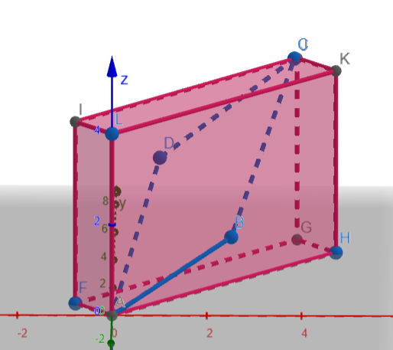
Parte 1: BOUNDING BOX
Per evitare di dover cercare intersezioni tra fratture che sono troppo distanti tra loro, è stata implementata la funzione BBox3D. Questa funzione utilizza l'algoritmo della Bounding Box, che è un metodo di pre-elaborazione per ridurre il numero e la complessità dei calcoli delle intersezioni tra poligoni, escludendo quindi fratture lontane tra loro In pratica, si crea una bounding box tridimensionale attorno a una frattura, cioè un parallelepipedo rettangolo che contiene completamente la frattura e delimita lo spazio che occupa. Per fare questo, vengono create due variabili vettoriali per memorizzare le coordinate minime e massime della frattura. Queste variabili sono inizializzate a valori estremamente grandi e piccoli, rispettivamente, per assicurarsi che ogni punto della frattura possa aggiornare correttamente questi limiti.
La funzione implementata, BBox3D, calcola una bounding box tridimensionale per un insieme di vertici rappresentati da una matrice. Inizializza due vettori a valori estremi, poi aggiorna i limiti minimi e massimi iterando su ogni vertice. Ritorna un vettore con le coordinate della bounding box minima e massima.

Slide 6
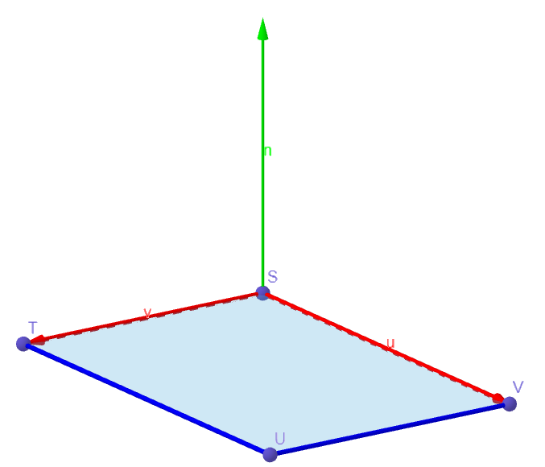
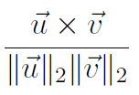
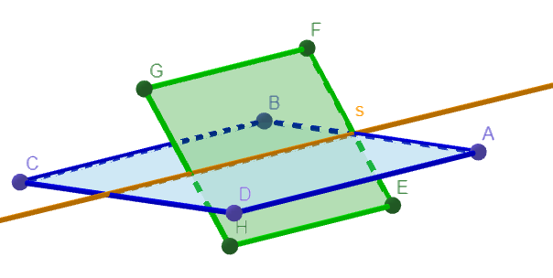
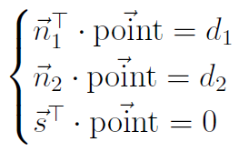
Parte 1: INTERSEZIONE TRA PIANI
Si itera su tutte le fratture e per ogni frattura, si confronta con tutte le fratture successive. Viene verificata l'intersezione tra le bounding box delle due fratture. Se non c'è intersezione, si passa alla prossima coppia di fratture e per ognuna si calcolano i vettori u e v, cioè i vettori definiti lungo i lati della frattura che collegano rispettivamente il terzo con il primo vertice e il terzo con il secondo vertice. Si calcolano poi le normali ai piani delle due fratture:
La direzione della retta s di intersezione si ottine come prodotto vettoriale tra le due normali. Il termine noto d è calcolato come il prodotto scalare della normale n con un punto sul piano corrispondente. Per ottenere l’intersezione è infine necessario determinare l’intersezione tra i due piani delle fratture e il piano ortogonale definito da s. Si può quindi costruire il sistema lineare la cui soluzione è il punto di intersezione point:
T

Slide 7
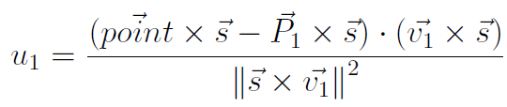
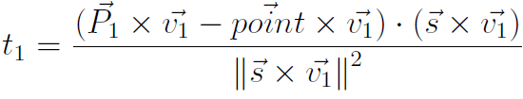
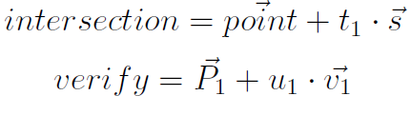
Parte 1: CALCOLO DELLE TRACCE
Tramite la funzione FindTraces, inizialmente si entra in un ciclo in cui ad ogni iterazione si prende un segmento della prima e della seconda frattura tra cui si vuole trovare una traccia e successivamente si utilizza un secondo ciclo per considerare i singoli vertici delle fratture: per ogni iterazione, vengono calcolati gli indici del vertice successivo e se il vertice attuale è l’ultimo, viene impostato sul primo vertice. Si definiscono i vettori lungo i lati della frattura e si verifica che non siano paralleli alla retta r di intersezione tra i piani. Si definiscono poi le coordinate curvilinee delle rette della frattura e della retta di intersezione:
Tramite le due coordinate curvilinee è dunque possibile calcolare i possibili punti di intersezione verificando poi che la loro posizione sia sulla retta definita precedentemente
Se i punti di intersezione calcolati coincidono con i punti di verifica entro una tolleranza e u è compreso tra 0 e 1, cioè si trova all’interno del segmento, i punti sono considerati validi.

Slide 8
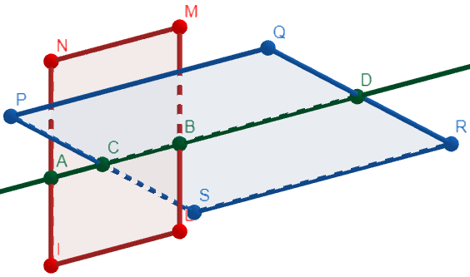
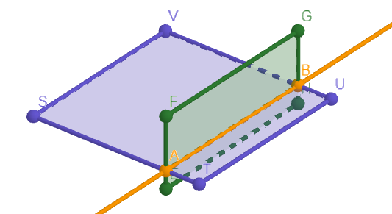
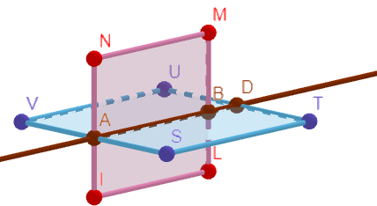
Parte 1: ESTREMI DELLE TRACCE
Si ottiene un vettore intersectionPoints contenente i quattro punti di intersezione trovati: due dati dall’intersezione della retta con la prima frattura (a e b) e gli altri due dall’intersezione della retta con la seconda frattura (c e d). Si definiscono poi le posizioni relative dei quattro punti e, per facilitare il confronto, vengono riordinate in modo che la prima sia sempre minore della seconda e la terza minore della quarta. Vengono poi analizzati i diversi scenari possibili per individuare gli estremi della traccia:
• Caso 1 Se c si trova tra a e b e b è prima di d, la traccia è formata da c e b.
• Caso 2 Se a si trova tra c e d e d è prima di b, la traccia è formata da a e d.
• Caso 3 Se c si trova tra a e d e d è prima di b, la traccia è formata da c e d.
• Caso 4 Se a si trova tra c e b e b è prima di d, la traccia è formata da a e b.
• Caso 5 Se a e c coincidono e b e d coincidono, i segmenti sono sovrapposti e la traccia è formata da una delle due coppie.
• Caso 6 Se a e c coincidono mentre b è prima di d, la traccia è formata da a e b.
• Caso 7 Se a e c coincidono mentre d è prima di b, la traccia è formata da c e d.
• Caso 8 Se b e d coincidono mentre a è dopo c, la traccia è formata da a e b.
• Caso 9 Se b e d coincidono mentre c è dopo a, la traccia è formata da c e d.
Caso 1
Caso 5
Caso 6

Slide 9
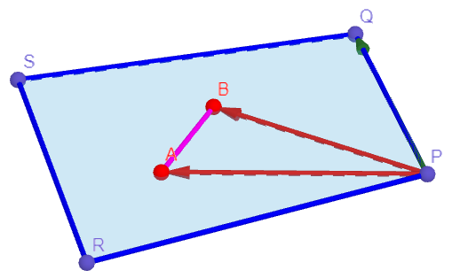
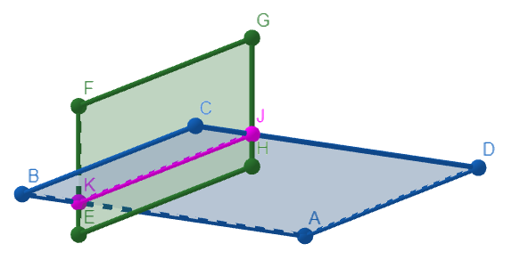
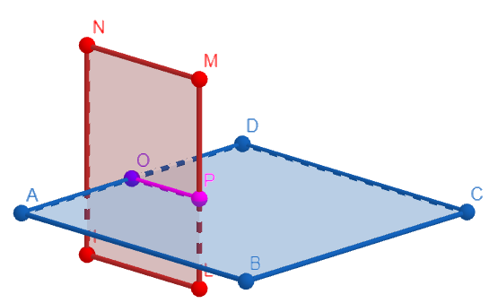
Parte 1: TRACCE PASSANTI E RIORDINO
La funzione TraceReorder inizia iterando su tutte le fratture presenti e all’interno di trace.fractureId si cercano le posizioni in cui una delle due fratture che generano la traccia corrisponde alla frattura considerata. Per ogni frattura considerata si cicla su tutti i suoi segmenti e si verifica se uno dei vertici della traccia appartiene al segmento. Si definiscono tre vettori:
PQ, il vettore formato da due vertici consecutivi della frattura;
PA, il vettore formato da un vertice della frattura con un estremo della traccia;
PB, il segmento formato dal vertice della frattura con l’altro vertice della traccia.
Se il prodotto vettoriale tra PQ e PA oppure tra PQ e PB è zero, allora uno dei due estremi della traccia appartiene al lato della frattura, dunque un contatore è incrementato di uno. Se terminato il ciclo su tutti i segmenti, il contatore è pari a 2 vuol dire che i vertici della traccia appartengono a due segmenti della frattura, dunque la traccia è passante per frattura in esame. La funzione crea una tupla contenente l’indice della traccia, un booleano che indica se la traccia è non passante (true) o passante (false) e la sua lunghezza.
Tramite la funzione reordering i due vettori vengono ordinati in ordine decrescente: viene creato un vettore di coppie, dove ogni coppia è formata da una lunghezza e dall’ID corrispondente.

Slide 10
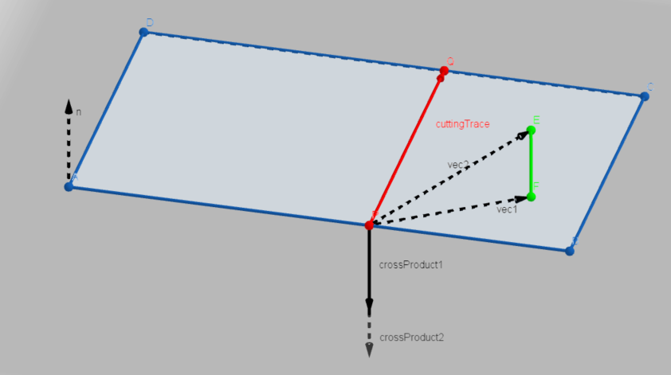
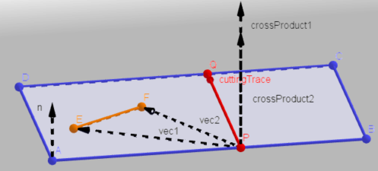
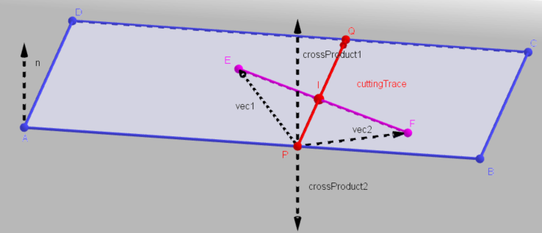
Parte 2: CREAZIONE DELLE SOTTOFRATTURE
Ogni frattura, una volta tagliata da una traccia, viene divisa in sottofrattura destra e sottofrattura sinistra e a queste sono abbinate le tracce che tagliano l’una e l’altra. In questo modo quando viene selezionata una traccia per effettuare un taglio è subito possibile stabilire se essa taglia la sottofrattura di destra o di sinistra, e dunque si riducono il numero di operazioni.
Per dividere le tracce tra destra e sinistra si seguono i seguenti passaggi:
n: normale alla frattura.
cuttingTrace: vettore sulla traccia che taglia.
vec1 e vec2: vettori da un estremo della traccia che taglia agli estremi della traccia che voglio smistare.
crossProduct1 = cuttingTrace ˄ vec1
crossProduct2 = cuttingTrace ˄ vec2
n ⋅ crossProduct1 > 0
n ⋅ crossProduct2 > 0
n ⋅ crossProduct1 < 0
n ⋅ crossProduct2 < 0
n ⋅ crossProduct1 > 0
n ⋅ crossProduct2 < 0
n ⋅ crossProduct1 < 0
n ⋅ crossProduct2 > 0
La traccia sta a sinistra.
La traccia sta a destra.
Un estremo è a sinistra e un estremo è a destra, trovo l’intersezione tra le due tracce e salvo i due segmenti.

Slide 11
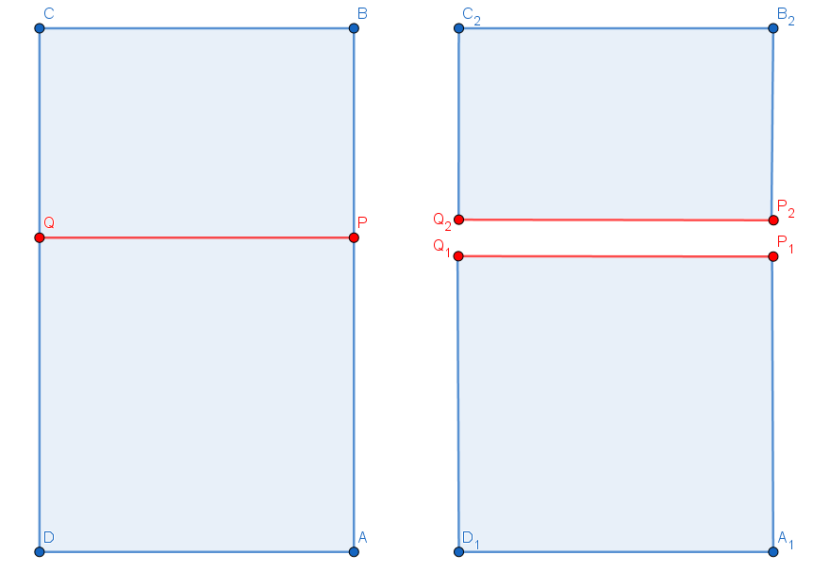
Parte 2: TAGLIO DELLE FRATTURE
La funzione createSubFracture effettua il taglio di una frattura in due sottofratture attraverso una traccia.
Viene creato il vettore Points seguendo il perimetro della frattura e salvando un punto alla volta quando lo trovo, finchè non ritorno al punto di partenza.
Si effettua il ciclo poi sul vettore Points e, quando si trova un estremo della traccia, si passa all’altro estremo e si prosegue fino alla fine del poligono. Dopodichè si ritorna al primo estremo della traccia e si prosegue finchè non si trova il secondo estremo.
subFracture1 = [A, P, Q, D]
Points = [A, P, B, C, Q, D]
subFracture2 = [P, B, C, Q]

Slide 12
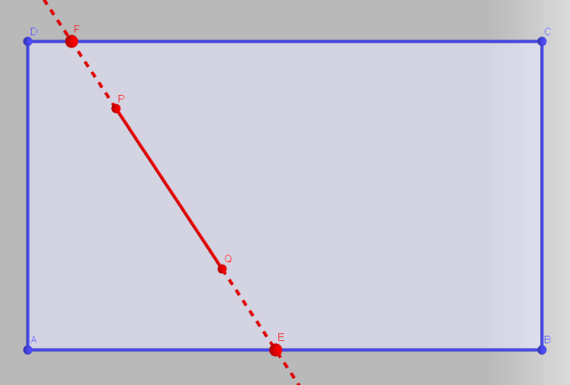



Parte 2: ESTENSIONE DELLE TRACCE
La funzione extendTraces estende le tracce non passanti prima di effettuare il taglio.
Si considerano uno alla volta tutti i lati della frattura, innanzitutto si verifica che il lato considerato non sia parallelo alla traccia da estendere verificando che il loro prodotto vettoriale sia diverso da zero. Una volta effettuata questa verifica si cerca il punto di intersezione tra la retta passante per la traccia e la retta passante per il lato della frattura risolvendo questo sistema lineare.
Per risolvere il sistema si pone come condizione il fatto che intersection = verify e si ricavano le coordinate curvilinee t e u.
Si considera poi in modo particolare la u, se il suo valore è compreso tra 0 e 1, significa che il punto di intersezione trovato si trova all’interno del segmento AB, dunque è un punto ammissibile e può essere salvato come nuovo estremo della traccia estesa.

Slide 13
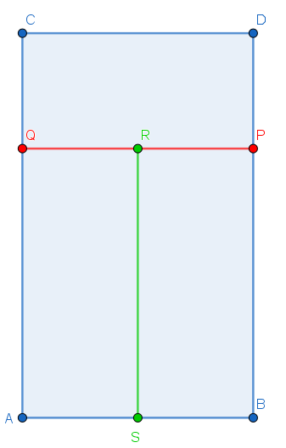
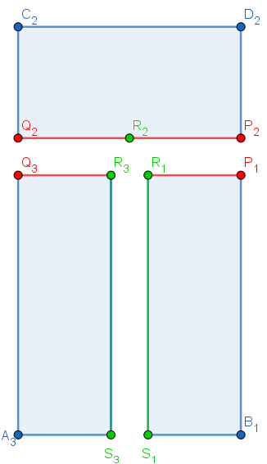
Parte 2: CREAZIONE DELLA MESH
Una volta effettuati tutti i tagli all’interno di una frattura, tutti i sottopoligoni vengono salvati all’interno di una mesh poligonale.
Viene gestito anche il caso particolare qui di fianco, in cui un estremo della traccia si trova su un’altra traccia.
In questo caso infatti il segmento rosso non è salvato per intero, ma come somma dei due segmenti separati dal punto R₂. Dunque quando bisogna salvare i poligoni nella Cell2D, il rettangolo in alto è in realtà salvato come poligono di 5 vertici e 5 lati.
Nel nostro codice dunque, prima di inserire un vertice nella mesh si verifica che questo non si trovi su un lato già precedentemente salvato. Se così non fosse si sostituisce il segmento già esistente con i due sottosegmenti separati dal punto.
Un’altra verifica importante da fare prima di inserire un vertice nella mesh è controllare che questo non sia un duplicato, e dunque che non fosse già precedentemente salvato nella stessa.

Slide 14
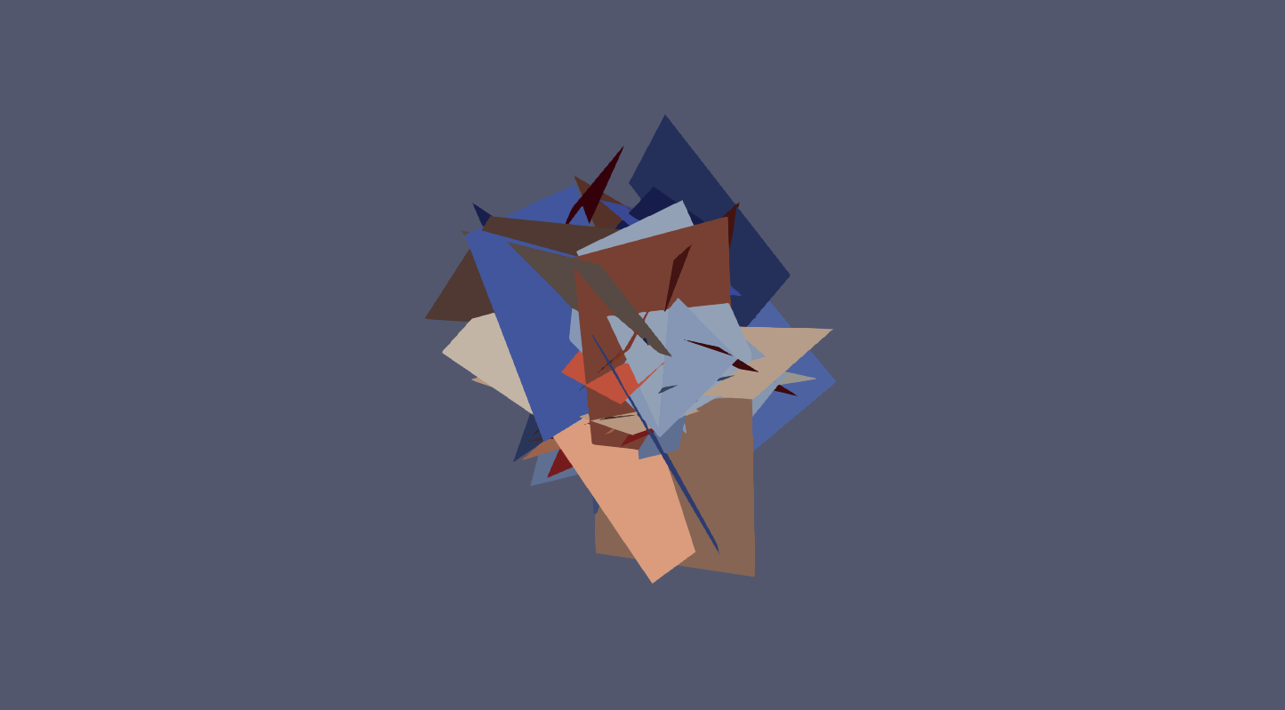
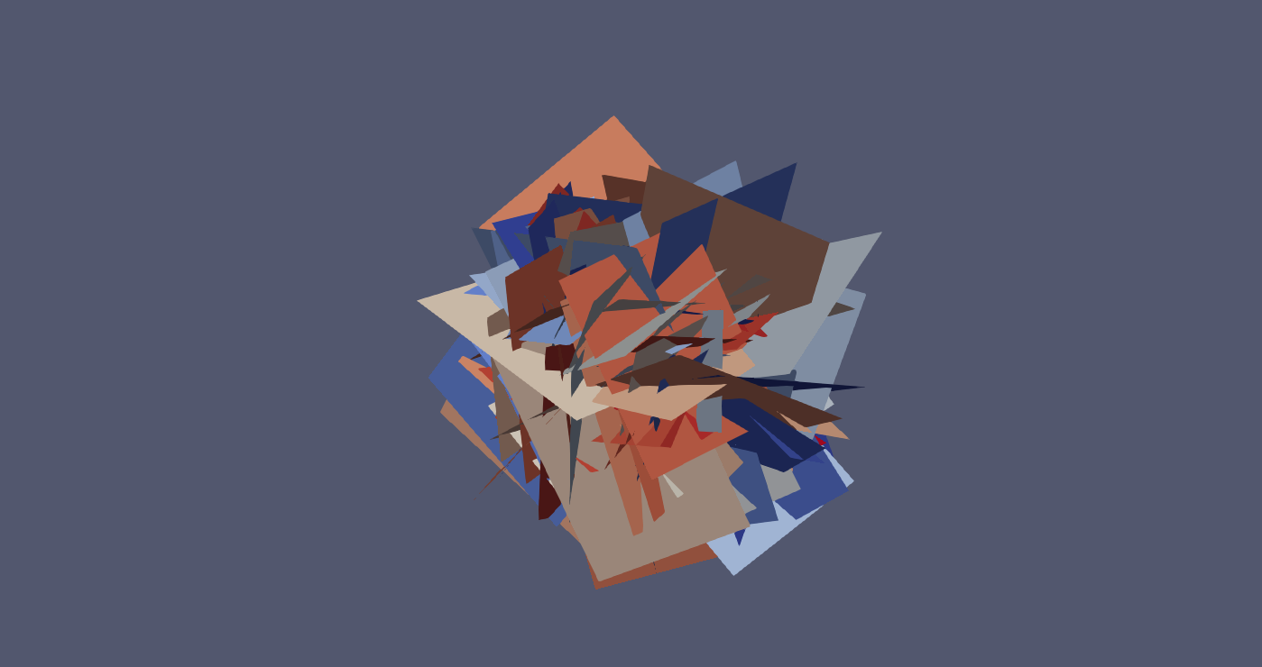
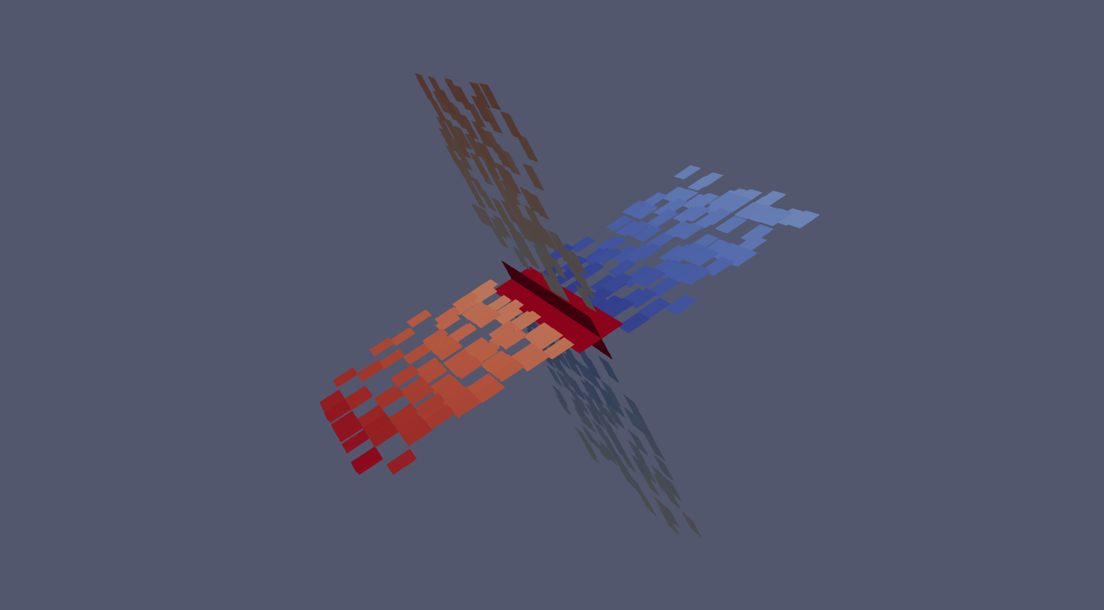

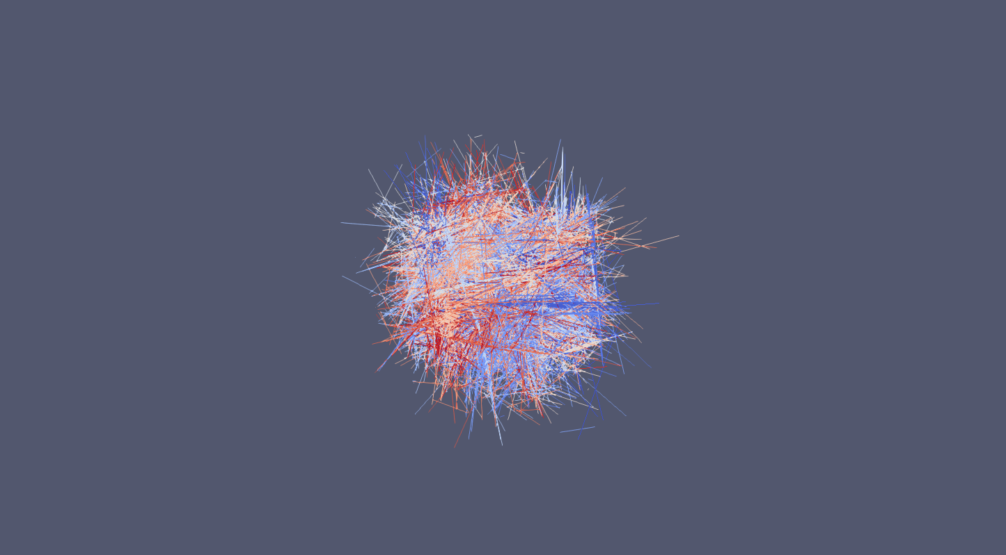
PARAVIEW
Tramite l’utilizzo di Paraview abbiamo esportato i dati sulle fratture e sulle tracce per una visualizzazione grafica di questi. Sono state create le funzioni importPolygonsList e importSegments per la lettura e l’importazione di fratture e tracce rispettivamente con l’ausilio di tre strutture Triangle, Polygons e Segment.
FR50 FR200 FR362
Tracce FR50 Tracce FR200

Slide 15
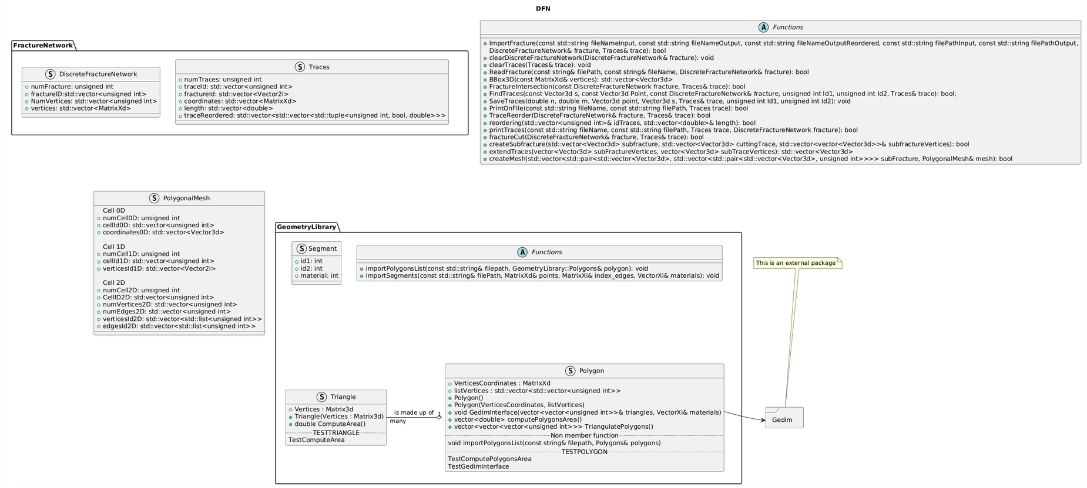
PLANT UML

